Slide 1
Adaptation des antibiotiques chez l'insuffisant rénal
DUACAI 14/12/2023
www.gilar.org
Dr S. Alfandari
Infectiologue, CH Tourcoing
Infectiologue du Service des Maladies du Sang, CHU Lille

Slide 2
Risques antibiothérapie
Echec
Spectre inadapté
Mauvaise diffusion sur le site
Durée trop courte
Rythme d’administration inadapté
Posologie trop faible
Effets secondaires:
Antibiorésistance
Pas d’indication
Molécule pas adaptée
Durée trop longue
Rythme d’administration inadapté
Posologie trop faible
Toxicité

Slide 3
Choix dépendant de 4 critères
Foyer infectieux
Diagnostic précis
Pharmacocinétique ATB utilisé
Germe
Epidémiologie
Spectre ATB
Terrain
N-né, 4ème âge, grossesse
Comorbidités importantes: IR, IHC, immunodépression
Allergies/Interactions médicamenteuses
Sévérité clinique
Choc septique/sepsis (ex) grave
Notes:
3

Slide 4
Pré test 1
Patient de 80kg.
Bactériémie à BGN en sepsis (ex) grave
DFG 39 ml/mn
Quelle posologie d’amikacine ?
1200mg
1600mg
2000mg
2400mg
Pas d’amikacine, c’est trop toxique

Slide 5
Pré test 2
Patient de 80kg.
Bactériémie à E. faecium amox-R
DFG 50 ml/mn
Quelle dose de charge de vancomycine ?
1 g en 1h
1,2 g en 1h
2g en 2h
2,4g en 2h
Je préfère la daptomycine

Slide 6
Pré test 3
Patiente de 69 ans, 65 kg.
Méningite à Listeria
DFG 31 ml/mn
Quelle dose d’amoxicilline ?
6g
9g
12g
18g

Slide 7
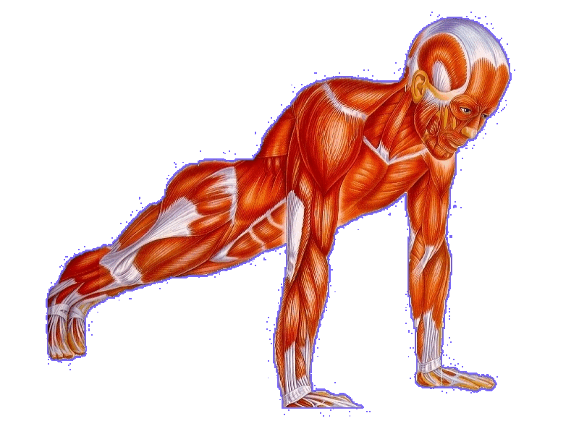
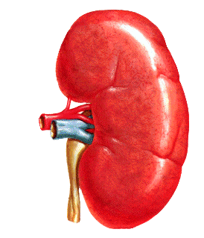
Créatininémie et fonction rénale
Doit être interprétée en fonction :
du poids
du sexe
de l'âge
Catabolisme musculaire
Créatinine sanguine
Excrétion urinaire
Exclusivement excrétée par le rein
Filtrée par le glomérule et pas sécrétée ni réabsorbée dans le tubule
Endogène
Présente à une concentration sanguine constante dans le sang si les reins fonctionnent normalement
Diapo Dr Blandine Aloy (GPR)

Slide 8
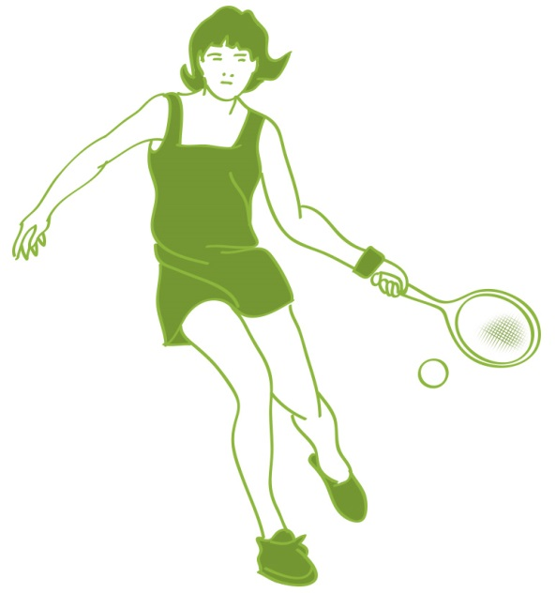
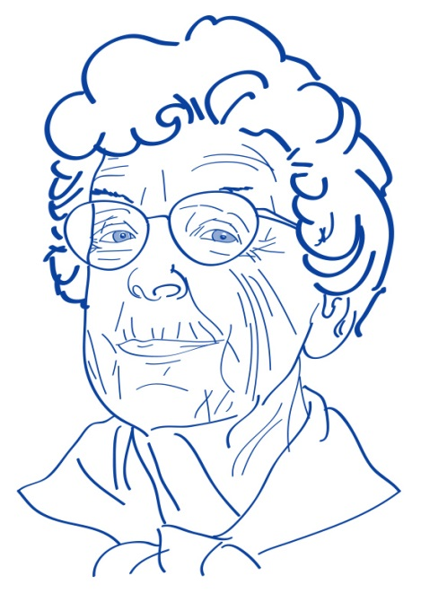
Une créatininémie « normale » ne signe pas toujours une fonction rénale normale
Amélie M. 35 ans, 75 kg
Eglantine M. 89 ans, 51 kg
Créatininémie 85 μmol/l
Fonction rénale
~ 100 ml/mn
Fonction rénale
~ 40-50 ml/mn
Diapo Dr Blandine Aloy (GPR)

Slide 9
Diapo Dr Blandine Aloy (GPR)

Slide 10
Comment estimer la fonction rénale ?
Formule de Cockcroft & Gault
ClCr (ml/min) = k x [(140-Âge) x Poids] / SCr (µmol/l) Homme k = 1,23 et Femme k = 1,04
Formule abrégée MDRD (aMDRD)
DFG (ml/min/1,73 m²) = k x 186 x [S_{Cr}]^{-1,154} x [Age]^{-0,203} Homme k = 1 et Femme k = 0,742
Sous-estimation de la valeur
Valide chez :
L’adulte “jeune”
Le sujet âgé (> 65 ans)
L’obèse
Ne plus utiliser (SF Néphro 2009 !)
L’équation CKD-EPI donne la meilleure estimation
http://www.sfndt.org/sn/eservice/calcul/eDFG.htm
Recommandation HAS 07/2012
Cockcroft DW and Gault MH. Nephron 1976; Levey AS et al. Ann Intern Med 1999
Froissart et al. J Am Soc Nephrol 2005; Stevens LA et al. J Am Soc Nephrol 2007
Launay-Vacher V et al. Rev Med Interne 2011; Flamant M et al. Presse Med 2010
Launay-Vacher V et al. Bull Cancer 2012; Faluyi OO et al Med. Oncol 2012
Levey AS et al. Ann Intern Med 2009

Slide 11
Définition internationale de l'insuffisance rénale chronique
Stade | Description | DFG* (ml/min/1,73m²)
Augmentation du risque | Facteurs de risque de maladie rénale (diabète, HTA, antécédents familiaux, âge avancé, ethnie…)
1 | Atteinte rénale (protéinurie) et DFG normal ou augmenté | ≥ 90
2 | Atteinte rénale et baisse légère du DFG | 60 ≤ DFG ≤ 89
3a 3b | Baisse modérée du DFG | 30 ≤ DFG ≤ 59
4 | Baisse sévère du DFG | 15 ≤ DFG ≤ 29
5 | Insuffisance rénale (dialyse ou transplantation) | < 15
K/DOQI : National Kidney Foundation. K/DOQI clinical practice guidelines for chronic kidney disease: evaluation, classification, and stratification. Am J Kidney Dis. 2002 Feb;39(2 Suppl 1):S1-266.
KDIGO : Levey AS, Eckardt KU, Tsukamoto Y, Levin A, Coresh J, Rossert J, De Zeeuw D, Hostetter TH, Lameire N, Eknoyan G. Definition and classification of chronic kidney disease: a position statement from Kidney Disease: Improving Global Outcomes (KDIGO). Kidney Int. 2013

Slide 12
Pourquoi adapter la posologie des ATB en cas d’insuffisance rénale?
lR non diagnostiquée ou IR diagnostiquée mais aucun ajustement posologique
Surdosage => toxicité
IR diagnostiquée mais diminution des doses trop importante
Sous dosage => inefficacité

Slide 13
% des médicaments pour lesquels l’excrétion urinaire est majoritaire
Antibactériens 87 %
Antifongiques et Antiparasitaires 48 %
Antiviraux 65 %

Slide 14
Modification PK en cas d’IR
Absorption
Modification pH gastrique
↘ perméabilité
↗ métabolisme intestinal
Distribution
↗ VD
↘ liaison protéines
Métabolisme
↘ captage hépatique
↘ activité enzymatique
Elimination ↘
Filtration G, secrétion et reabsorption tubulaire
↗ ↗ concentrations plasmatiques
Launay-Vacher V. Presse Med 2001.

Slide 15
Adaptation posologique des ATB et IR
3 méthodes
Méthode de la dose
Méthode de l’intervalle
Méthode mixte
1 objectif
maintenir les concentrations plasmatiques de médicament dans la fourchette thérapeutique usuelle

Slide 16
Diapo Dr Blandine Aloy (GPR)

Slide 17
Diapo Dr Blandine Aloy (GPR)

Slide 18
Diapo Dr Blandine Aloy (GPR)

Slide 19
Diapo Dr Blandine Aloy (GPR)

Slide 20
Adaptation de la posologie des ATB
ATB temps dépendants
↘dose unitaire et maintien de l’intervalle
ATB concentration dépendants
↗de l’intervalle entre 2 doses
Parfois, mélange des 2

Slide 21
Ou trouver l’information ?
Jusqu’ici c’était simple:
Pas dans le Vidal
Données posologiques « normo rénal » déjà médiocres
Imprécisions totales chez l’IR
sitegpr.com
Recommandations sourcées
Selon indication et DFG, Pour HD et filtration continue
Posologies « normorénal »
Revues par SPILF en 2017
Posologies plus élevées que celles du RCP dans de nombreux cas
Mais changement du modèle économique de GPR
Commercialisé par le vidal en 9/2023
Hôpital sur abonnement / libéraux gratuits

Slide 22
Révision en 2017
Groupe de travail SPILF/GPR
Révision des posologies et des modalités d’utilisation chez le patient « normo rénal »
Groupe:
Blandine Aloy, Alexandre Bleibtreu, Perrine Bortolotti, Emmanuel Faure, Amel Filali, Rémy Gauzit, Marie Gilbert, Adrien Lemaignen, Philippe Lesprit, Rafael Mahieu, Vanina Meyssonnier, Maja Ogielska, Juliette Romaru, Dominique Salmon et Serge Alfandari
Adaptation chez l’IR faites par GPR

Slide 23
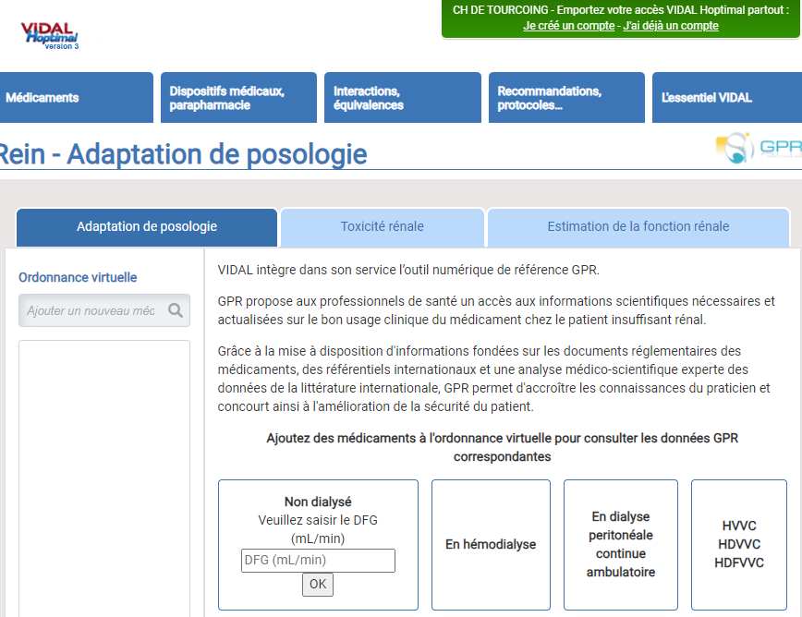
GPR

Slide 24
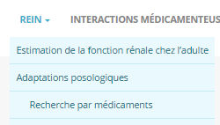
GPR.com
Identification
Sélectionner « rein/adaptation posologique/recherche
Saisir la molécule
Saisir DFG/situation
Lire la réponse

Slide 25
Antibiotiques en dialyse: facteurs
Molécule dialysable ou non
Poids moléculaire
Ex. les glycopeptides ont un PM très élevé
Degré de fixation aux protéines plasmatiques
Médicament à forte liaison aux PP + hypoalbuminémie : risque +++ d’épuration précoce
Technique :
Hémodialyse : échanges selon un gradient de concentration
Impact sur les petites molécules en concentration élevée dans le sang
Hémofiltration : échanges selon un gradient de pression
Impact sur les molécules de taille moyenne, indépendamment de la concentration

Slide 26
ATB avant ou après la dialyse: selon le VD
VD large (> 0,8 L/kg) => Peu d’influence de l’EER
Administration indifféremment avant ou après la séance
ATB lipophiles : macrolides ; FQ (sauf levoflo et cipro); cyclines ; thiamphenicol ; rifampicine
Vd faible : répartition du médicament dans le liquide extra-cellulaire => épuration par l’EER, via le secteur vasculaire.
Administration après la séance de dialyse
ATB hydrophiles : β lactamines (sauf ceftriaxone et oxacilline) ; aztreonam ; glycopeptides; daptomycine ; linezolide
A part, les aminosides: impérativement AVANT
Bénéfice d’un pic élevé
L’épuration de l’aminoside par la dialyse limite la toxicité

Slide 27
Dialyse et dose de charge
Dose de charge
Principalement dépendante du V_{D}
Typiquement utile pour les ATB hydrophiles
Chez l’IRC ↗ V_{D}: possible ↗ dose de charge

Slide 28
Hémofiltration continue
Privilégier les molécules à dilution stable pouvant être utilisées en perfusion continue
Faire des dosages sériques

Slide 29
Cas pratique
Patiente de 90 ans, vit en EHPAD
HTA sous amlodipine 5
DNID sous metformine 500mgx2
Allergie pénicilline (exanthème)
Poids 58 kg, taille 1m65
Depuis 3 jours, SFU et douleurs lombaires
SAU: T° 39°C
PA 90/55mmHg, FR 230/mn → 110/60 mmHg après 1000cc SSI
ECBU (+) à BGN à l’examen direct
Créat: 120 µmol/l, urée: 12 mmol/l, Gly 11mmol/l
Quelle ATB ? Quelle poso?

Slide 30
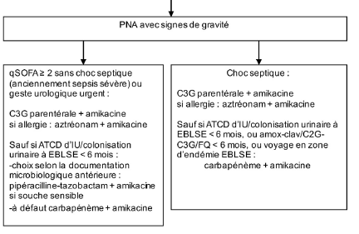
Choix ATB: reco SPILF
0

Slide 31
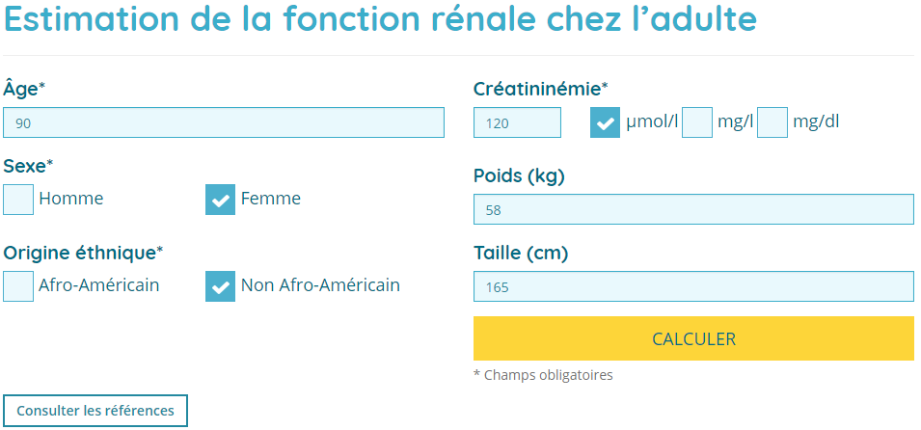
Débit de filtration glomérulaire

Slide 32
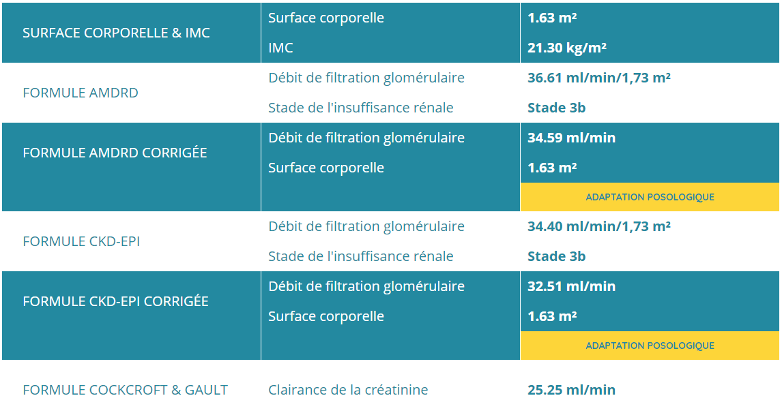
DFG

Slide 33
Posologie ATB
Quelle ATB?
Selon Reco 2018 en cas de sepsis grave
Provenance EHPAD n’est pas un FdR suffisant pour prise en compte risque BLSE
C3G + amikacine
Posologie?

Slide 34
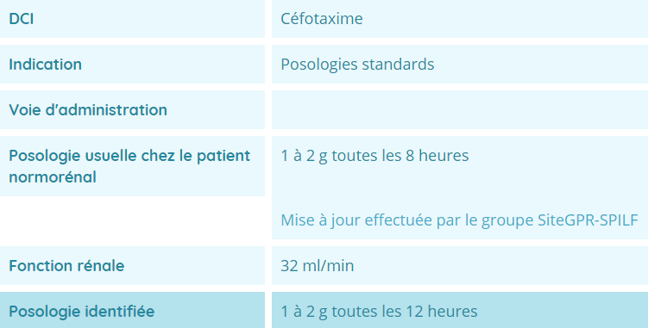
Posologie ATB selon GPR
Dans plusieurs études de la pharmacocinétique du céfotaxime réalisées chez des patients présentant une insuffisance rénale légère à terminale, les auteurs rapportent une augmentation de la demi-vie d'élimination du médicament (facteur 2 à 6) et de son métabolite (facteur 4 à 20) en fonction du degré de l'insuffisance rénale. Il est donc nécessaire d'adapter la posologie du médicament chez le patient insuffisant rénal. Le céfotaxime ayant une activité bactéricide temps-dépendante, la dose journalière administrée chez le patient insuffisant rénal peut théoriquement être répartie en plusieurs prises, comme chez le patient à fonction rénale normale.

Slide 35
Posologie ATB
Quelle ATB?
Selon Reco 2018 en cas de sepsis ex-grave
C3G + amikacine
GPR:
Céfotaxime: 1 à 2 gr/12h (ici, charge 2gr puis 1gr/12h)
RCP:
Lorsque la clairance de la créatinine est supérieure à 5 ml/min, la dose unitaire restera identique à celle des sujets à fonction rénale normale
Risque toxicité / surdosage

Slide 36
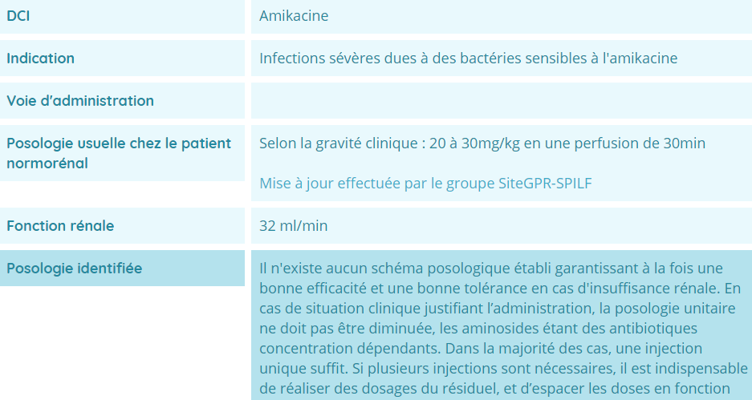
Poso AMK

Slide 37
Adaptation antibiogramme
ECBU (+) à E.coli sauvage
Modification ATB?

Slide 38
Adaptation antibiogramme
ECBU (+) à E.coli sauvage
Modification ATB? OUI
→amoxicilline

Slide 39
Poso amoxicilline

Slide 40
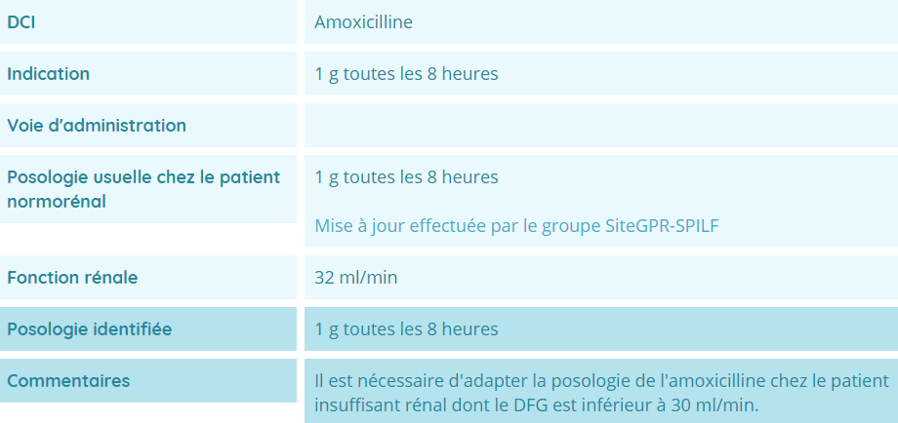
Poso amoxicilline
EPI: Non
Cockcroft: Oui

Slide 41
Adaptation antibiogramme
ECBU (+) à E.coli sauvage
Modification ATB? OUI
→ amoxicilline: 1 gramme x3/jour

Slide 42
Adaptation antibiogramme
Mais, allergie pénicillines
Cipro/lévo/ofloxacine ?
OU
Cotrimoxazole ?
OU
Céfixime ?

Slide 43
Poso fluoroquinolones
Cipro
Lévoflo
Oflo
Céfixime
Cotrimoxazole
> À RCP: 200-400mg/12h
> RCP: 250 mg/12h

Slide 44
Post test 1
Patient de 80kg.
Bactériémie à BGN en (ex) sepsis grave
DFG 39 ml/mn
Quelle posologie d’amikacine ?
1200mg = 15 mg/kg
1600mg = 20 mg/kg
2000mg = 25 mg/kg
2400mg = 30 mg/kg
Pas d’amikacine, c’est trop toxique

Slide 45
Post test 1
Patient de 80kg.
Bactériémie à BGN en (ex) sepsis grave
DFG 39 ml/mn
Quelle posologie d’amikacine ?
1200mg = 15 mg/kg
1600mg = 20 mg/kg
2000mg = 25 mg/kg
2400mg = 30 mg/kg
Pas d’amikacine, c’est trop toxique

Slide 46
Post test 2
Patient de 80kg.
Bactériémie à E. faecium amox-R
DFG 50 ml/mn
Quelle dose de charge de vancomycine ?
1 g en 1h = 12,5 mg/kg
1,2 g en 1h = 15 mg/kg
2g en 2h = 25 mg/kg
2,4g en 2h = 30 mg/kg
Je préfère la daptomycine

Slide 47
Post test 2
Patient de 80kg.
Bactériémie à E. faecium amox-R
DFG 50 ml/mn
Quelle dose de charge de vancomycine ?
1 g en 1h = 12,5 mg/kg
1,2 g en 1h = 15 mg/kg
2g en 2h = 25 mg/kg
2,4g en 2h = 30 mg/kg
Je préfère la daptomycine

Slide 48
Post test 3
Patiente de 69 ans, 65 kg.
Méningite à Listeria
DFG 31 ml/mn
Quelle dose d’amoxicilline ?
6g = 100 mg/kg
9g = 150 mg/kg
12g = 200 mg/kg
18g = 300 mg/kg

Slide 49
Post test 3
Patiente de 69 ans, 65 kg.
Méningite à Listeria
DFG 31 ml/mn
Quelle dose d’amoxicilline ?
6g = 100 mg/kg
9g = 150 mg/kg
12g = 200 mg/kg
18g = 300 mg/kg

Slide 50
Conclusion: Antibiotiques et rein
Utiliser une 1ère dose non modifiée quel que soit le DFG
Puis adapter doses ultérieures selon DGF
Infections graves:
Zéro contre indication liée au rein
Monitorage taux sériques pour BL/AG/GP
Infections peu graves
Adapter au DGF
SiteGPR.com
Mise à jour en continu
Mais devient payant sur abonnement hôpitaux

Slide 51
Applications d’aide à la prescription
Gratuits
Antibiogilar
CH Tourcoing et Bethune
Antibioclic
ATB en soins primaires
Antibioest
Payants
Antibiogarde
ePOPI

Slide 52
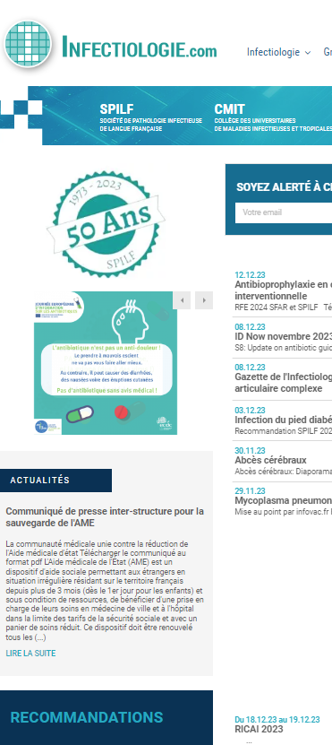
Infectiologie.com
Textes et diaporamas des recommandations SPILF
https://www.infectiologie.com/fr/recommandations.html
Info-Antibio
1 thème en 1 page
Outils d'adaptation des posologies.
Chez l'insuffisant rénal: sitegpr.com
En situation d'obésité: abxbmi.com
Perf continue: IV a domicile - ATB injectables
Poso "standard« /"fortes posologies": www.infectiologie.com/UserFiles/File/spilf/recos/doses-spilf-sfpt-casfm-2023.pdf
Médicaments écrasables: OMEDIT Normandie
Durées des traitements anti-infectieux. SPILF/GPIP 2022
Antibiotiques et grossesse CRAT (Centre de Référence sur les Agents Tératogènes)

